Slide 1
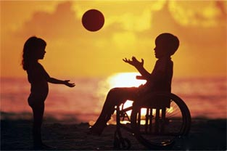

Projeto
Psicologia da Educação
Tiago Pereira Fernandes
EEFBS – 1ºAno – Turma D

Slide 2
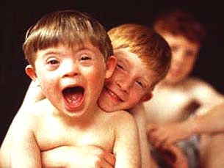


Problemas/Necessidades
Dissemelhanças entre alunos (NEE);
  Requerem uma atenção bastante peculiar e específica;
Modo de atuação do professor/postura que deve adotar;
Formação de professores prepara-nos devidamente para esta realidade?

Slide 3

Manifestação
Dificuldade em gerir/controlar o comportamento de todos os alunos;

Slide 4

Maior exigência no planeamento

Slide 5

Na maioria das vezes, acaba-se por
negligenciar, desresponsabilizando-se

Slide 6
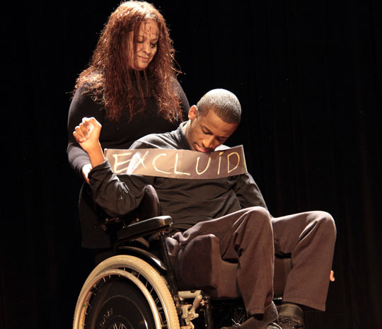
Causas
Alguma “despreocupação” com este tipo de realidades nas instituições de formação de professores

Slide 7
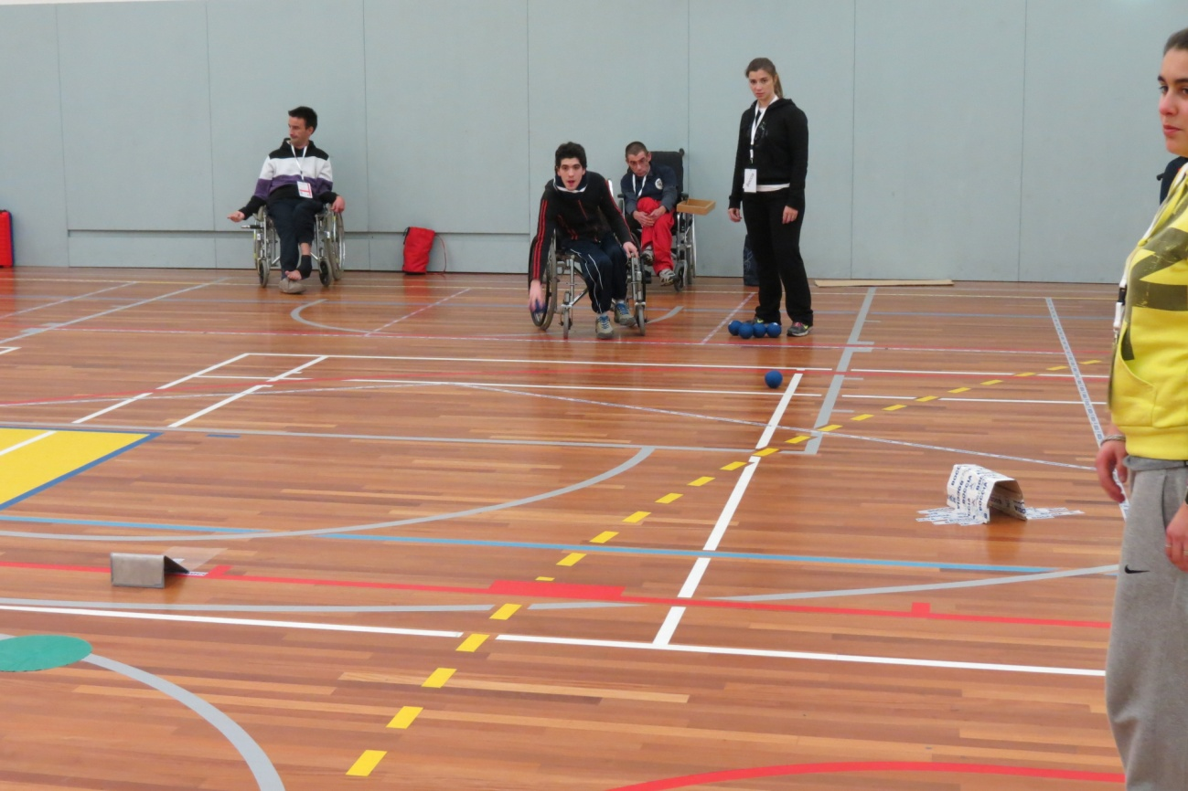
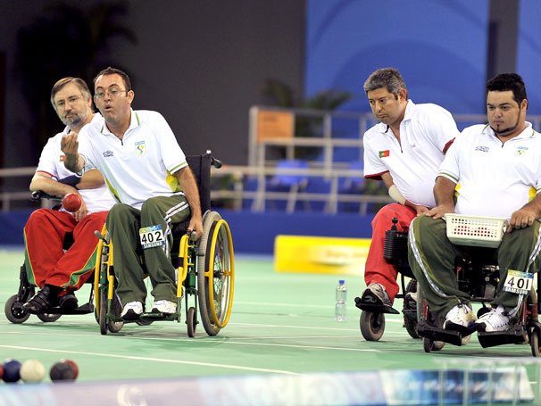
Vertente mais competitiva…
…e menos didática.

Slide 8
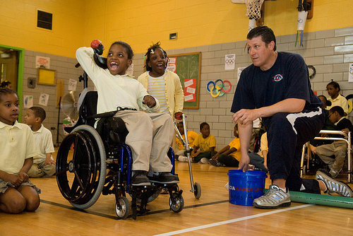
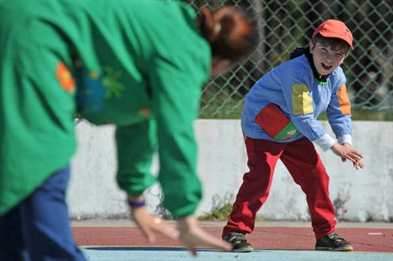
Objetivo específico
Perceber como atuar e intervir, ou seja, que estratégias adotar, face às especificidades e particularidades dos comportamentos inerentes aos alunos com necessidades educativas especiais.

Slide 9


Atividades
A solução para este tipo de problemas deverá
advir da experiência pois cada caso é um caso;
Ler e pesquisar sobre
o tema;
Promover uma conferência sobre o tema em questão aos alunos do mestrado de ensino.

Slide 10

Avaliação
Duas questões finais onde cada um dos elementos
do público terá de responder numa pequena folha;
Importância que atribuem a este tipo de tema na formação académica de um professor de educação física.
Sentimento face a situações futuras desta natureza. (se todos se sentem melhor preparados)

Slide 11

Obrigado pela atenção!

